Slide 1
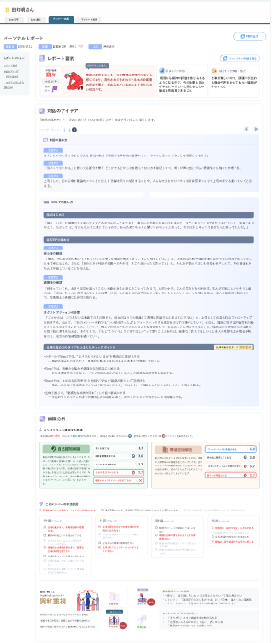
インサイズのパーソナルレポートがリニューアルします（2026年6月～）
生成AIで、今まで以上に「一人ひとりに最適化」されたレポートを確認できます。
Before
After
アドバイスに変化がなく、マンネリ…
もっと具体的にアドバイスが欲しい！
見るレポートが多すぎて、大変
同じメンタリティでもアドバイスが変わる
1on1の流れ・声のかけ方がわかる
まとまる＆要約あり
1.レポート要約
2.対話のアイデア
1on1の流れや、具体的な声のかけ方
3.詳細分析
2の根拠となるメンバーの状態の詳細や得点

Slide 2
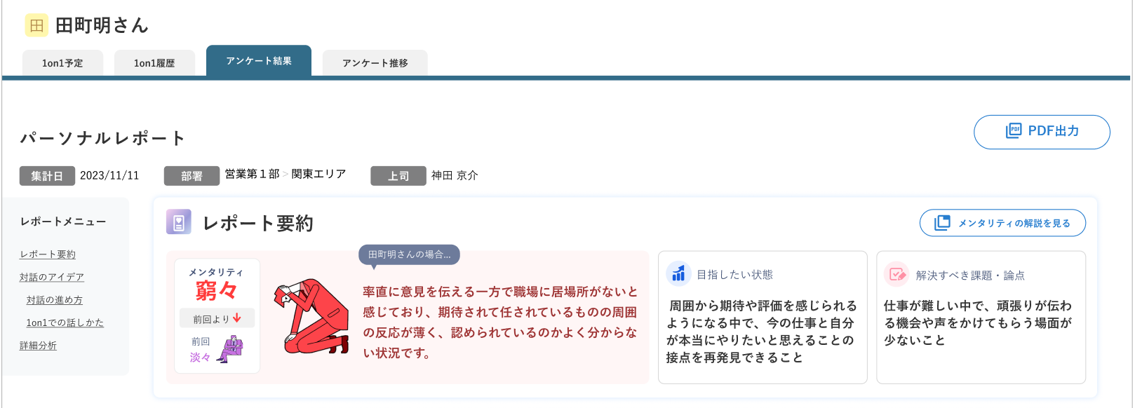
1.レポート要約 状態と関わるポイントが端的にわかります
最低限確認いただきたいパートです。
どのような状態で、どんな状態を目指して、どんな課題を解決すればいいかがわかります。
同じメンタリティでも、
得点の変化があれば、
異なるコメントになります
※記載しているリ画面イメージ、機能詳細は変わる可能性があります。

Slide 3
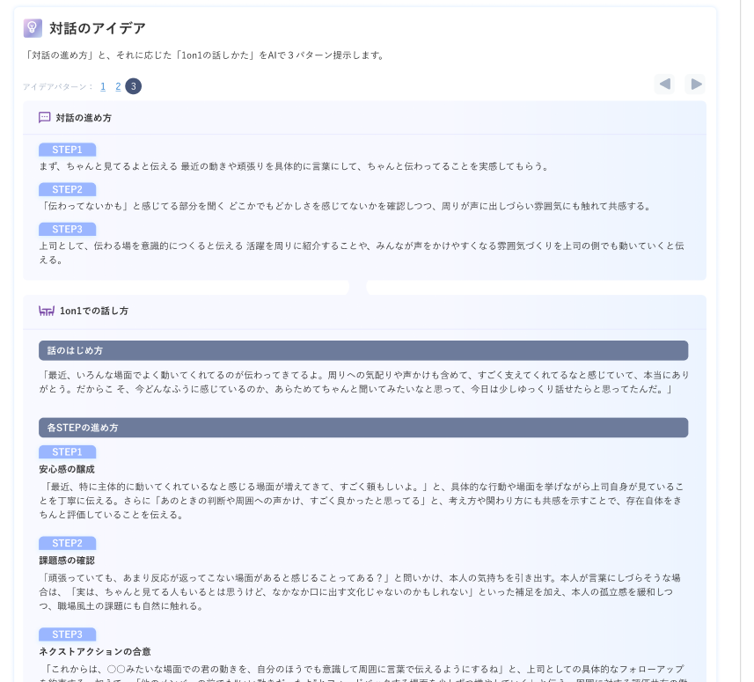

2. 対話のアイデア 面談や1on1での対話イメージがわかります
1on1の声のかけ方、流れ、質問例が
わかるパートです。
メンタリティ・得点・タイプを踏まえた1on1の流れと、
生成AIの技術により、「1on1テーマシート」から大幅にパターン数が増加。
対話のアイデアに納得できないときは、「＋他の対話パターンを見る」から、違うパターンを生成することもできます。
メンタリティ・得点・メンタリティに影響している要素・タイプのすべてを考慮した内容です。
具体的な声掛けの
イメージがわかります
※記載している画面イメージ、機能詳細は変わる可能性があります。

Slide 4
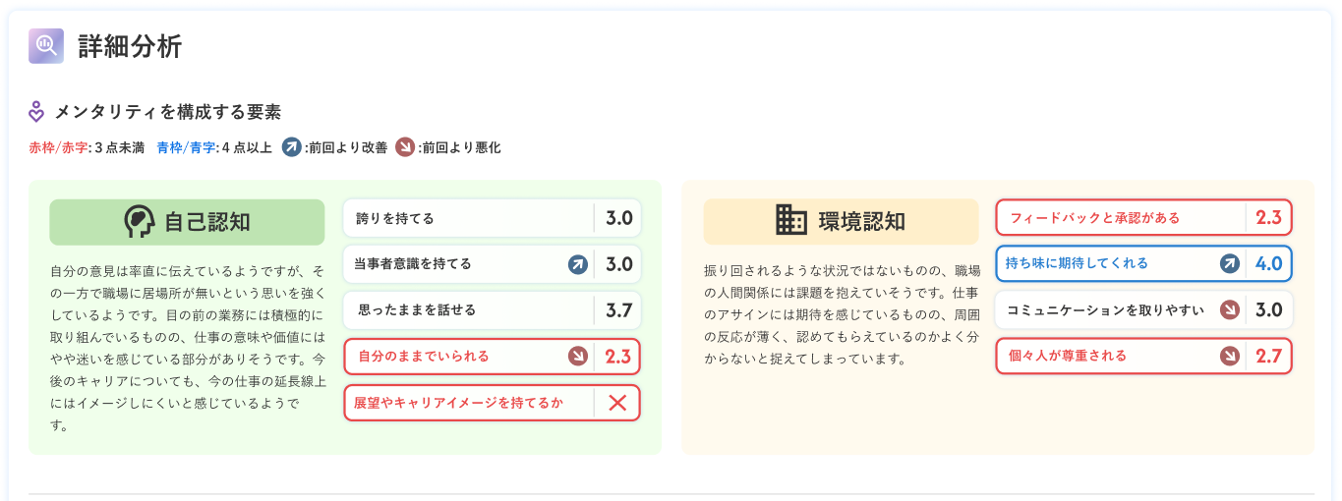


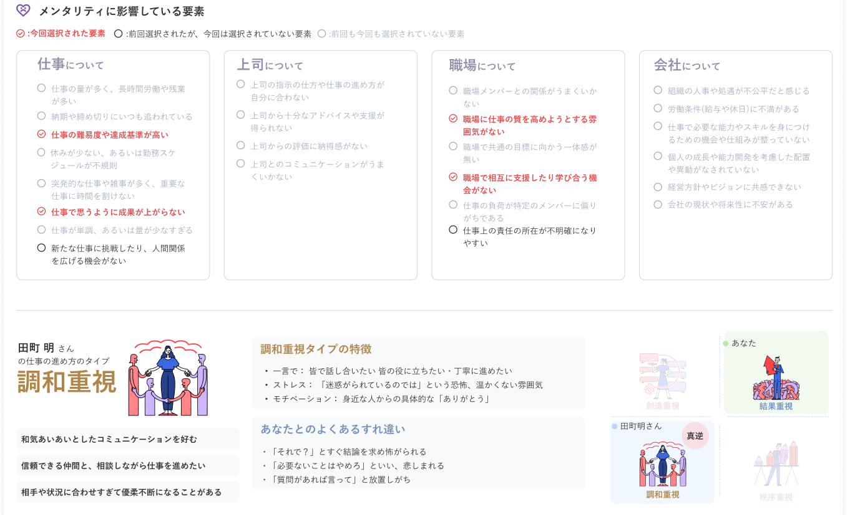
3. 詳細分析 状態や前回からの変化がデータでわかります
要約、対話のアイデアの根拠となるメンバーの状態が、
数値＋前回からの変化( )でわかります。
これまでパーソナルレポートに記載されていた得点・メンタリティに影響している要素・タイプの情報が表示されたパートです。
「得点」「メンタリティに影響している要素」は、前回からの変化がわかるようになりました。
同じメンタリティでの悪化・改善に気づきやすくなり、マンネリ感を防止します。
※記載している画面イメージ、機能詳細は変わる可能性があります。

Slide 5
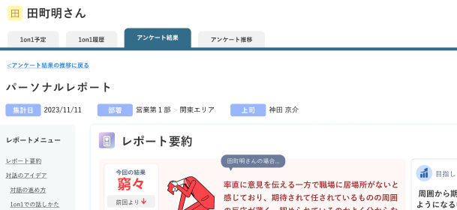
4. その他細かい変更点
今まで通り、チームマップの個人名をクリックすると、パーソナルレポートが表示されます。
「1on1テーマシート」は、上司・メンバーともになくなります。
上司はパーソナルレポート上で、メンバーとの対話の方向性・進め方を確認できます。
メンバーはAIメンター機能で、上司と話すトピックを整理できます。
最新のアンケート結果と、過去の結果の推移をタブで切り替えられるようになります。
最新の結果と、これまでの推移をタブで切り替え

Slide 6
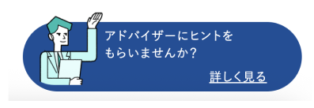
FAQ
Q. いつから変更になりますか？
A. 2026年5月29日以降に作成されたアンケートのレポートからです。
過去のアンケートを、新しいバージョンのレポートで見ることはできません。
Q. 新しいレポートを見るために、設定は必要ですか？
A. 不要です。
Q. 新しいレポートは、メンバーに見せてよいですか？
A. パーソナルレポートは上司専用ですので、メンバーには見せないようお願い致します。
特に窮々・悶々などの表現は、「悪い回答をした」ように見えかねないため、御本人には開示しないようお願いします。
Q. メンバーはどのようなレポートが見えていますか？
A. メンバーにはメンバー専用のパーソナルレポートが開示されています。サンプルはこちら
Q. アドバイス内容がしっくりこないことがあります。
A. パーソナルレポート「対話のアイデア」の「＋他の対話パターンを見る」から、別のアイデアを見ることもできます。
それでも納得できない場合は、パーソナルレポート画面右下の「アドバイザーにヒントをもらいませんか？」のボタンから、相談機能をご利用ください。リクルートマネジメントソリューションズのマネジメントの専門家に、具体的に相談できます（AIではなく、担当者が個別に対応します）。相談機能の詳細はこちら

Slide 7



おわりに
インサイズは、マネジメントの「正解」でも、マネジャーを評価する「通信簿」でもありません。
今の組織・目の前のメンバーを一歩でも前に進めるための、客観的な視点をくれる、
マネジメントの支援ツールとして、ぜひご活用ください。
▼結果の捉え方
悪い結果だと、
マネジャーとしての
評価が下がる？
何が何でも
数値をよくしろ
ってこと？
現在の個人/組織
コンディションを捉え、
成果を出すための、
1つのヒント
全員を元気にしないと
いけないの？
元気ならそれでいいの？
▼結果の使い方
忙しいし、今は
全員はフォローできない…
このメンバーだけでも
優先フォローしたほうがよさそうだ
窮々と言われても、
このメンバーに業務を任せるしかない。
任せるしかないが、丁寧にケアしよう。
業務量以外で負担に感じているところは
どこだろう？
今課題を指摘して大丈夫だろうか。
どんな言い方をすればいい？
元気だから、指導しても大丈夫そう。
タイプを意識して話してみよう。

